Slide 1
Business Intelligence
Chapter 10 Text Mining
M. Afdal, ST., M.Kom
m.afdal@uin-suska.ac.id

Slide 2
01
02
03
Content
Sentiment Analysis
Area Penerapan Text Mining
Tahapan
Text Mining
Learning Outcome
Mahasiswa mampu menjelaskan tahapan dalam melakukan text mining

Slide 3
Natural Language Processing
Data Mining
Web Mining
Text Mining

Slide 4
Text Mining
Text Mining merupakan suatu proses penggalian informasi berdasarkan suatu sumber data yang berupa teks dalam suatu proses yang dilakukan dengan komputer.

Slide 5
Tujuan Text Mining
Tujuan dari Text Mining adalah untuk menggali informasi yang dapat berguna dari data yang berbentuk teks untuk mendukung proses knowledge discovery pada beberapa Dokumen yang besar.

Slide 6
01
Sentiment Analysis

Slide 7
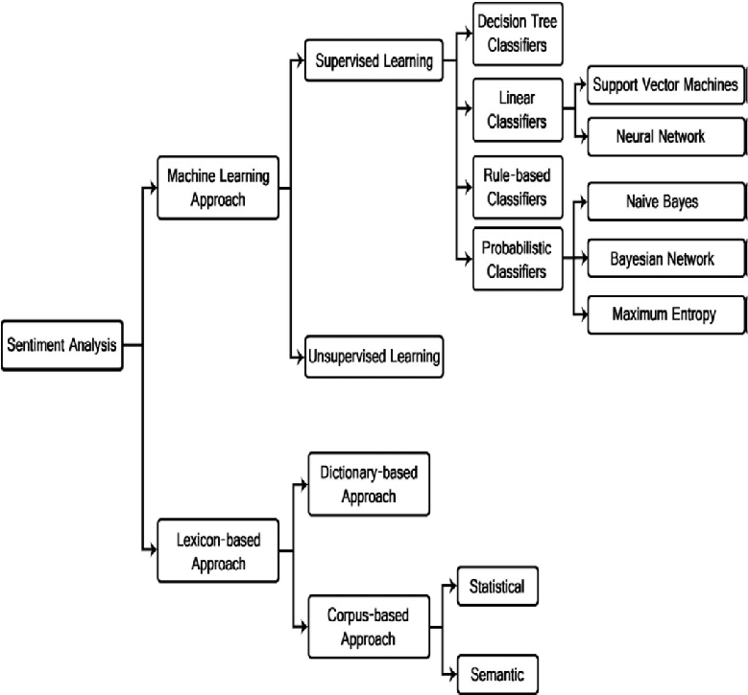

Slide 8
Tingkatan Data Sentiment Analysis dikategorikan sebagai berikut:
Document Level
Sentence Level
Entity and Aspect level

Slide 9
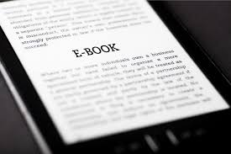
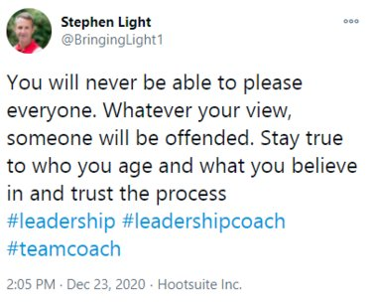
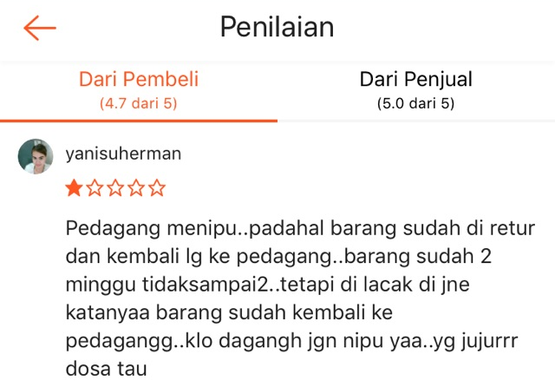
Sumber Data yang dapat digunakan dalam Sentiment Analysis:
Dokumen (E-book)
Tweet
Komentar

Slide 10
02
Area Penerapan
Text Mining

Slide 11
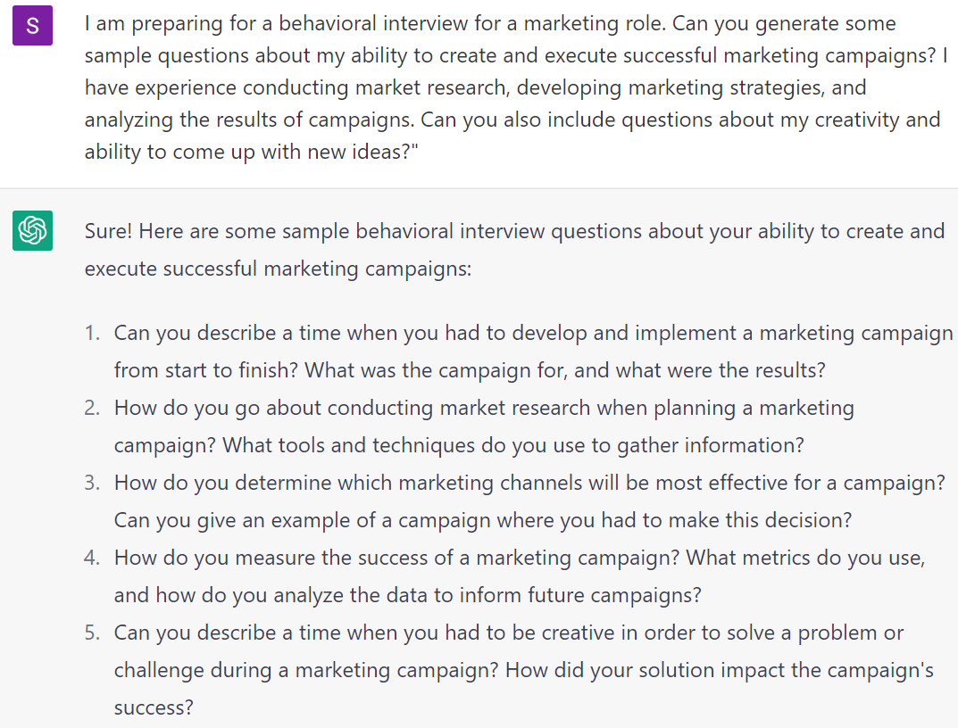




Slide 12
Artificial Intelligence
Memahami perintah yang diberikan user berdasarkan teks yang di proses dan memberikan rekomendasi jawaban berdasarkan data-data yang telah dipelajari.

Slide 13
Area Penerapan Text Mining
Ekstraksi Informasi (Information Extraction)
Pelacakan Topik (Topic Tracking)
Perangkuman (Summarization)
Kategorisasi (Categorization)
Penggugusan (Clustering)
Penautan Konsep (Concept Lingking)
Penjawaban Pertanyaan (Question Answering)

Slide 14
Contoh Penerapan Text Mining lainnya
01
02
03
Bidang Kesehatan
Bidang
Bisnis
Bidang
Politik
Analisis Sentimen
Produk Review
Survey Elektabilitas

Slide 15
03
Tahapan
Text Mining

Slide 16
Proses pada Text Mining
Text Gathering
Text Preprocessing
Text Transformation
Feature Selection
Pattern Discovery
Model Evaluation
Data Visualization

Slide 17
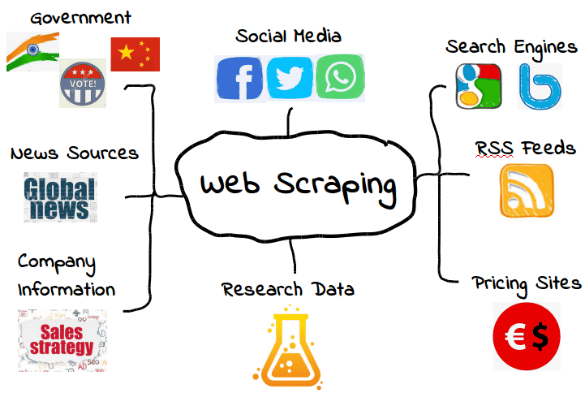
Text Gathering
Tahap pertama adalah permasalahan yang dihadapi pada text mining sama dengan permasalahan yang terdapat pada data mining, yaitu jumlah data yang besar, dimensi yang tinggi, data dan struktur yang terus berubah, dan data noise.

Slide 18
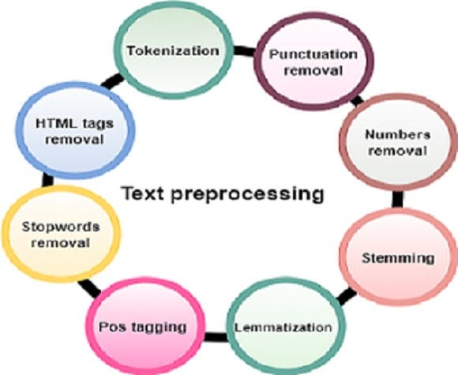
Text Preprocessing
Pada tahap ini adalah tahap untuk melakukan analisis semantic dan sintaktik terhadap teks. Pada proses ini memiliki tujuan ada mempersiapkan teks agar dapat dijadikan pengelohan tahap selanjutnya. Operasi yang dilakukan pada tahap ini adalah

Slide 19
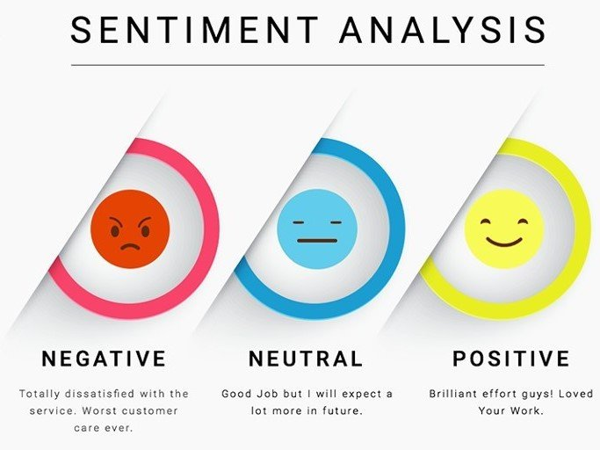
Text Transformation
Transformasi teks atau pembentukan atribut mengacu pada proses untuk mendapatkan representasi dokumen yang diharapkan.

Slide 20
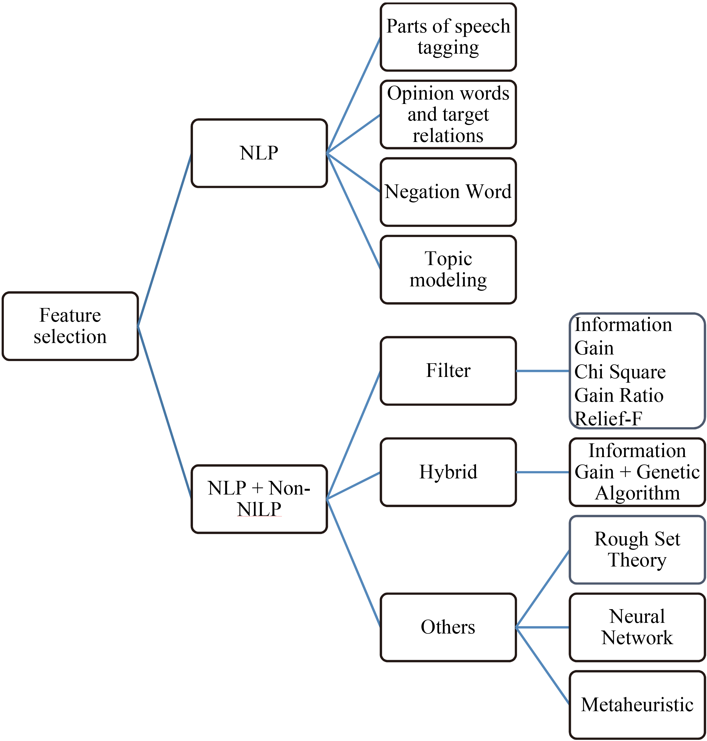
Feature Selection
Pada tahap ini adalah tahap kelanjutan dari pengurangan dimensi pada proses transformasi teks.

Slide 21
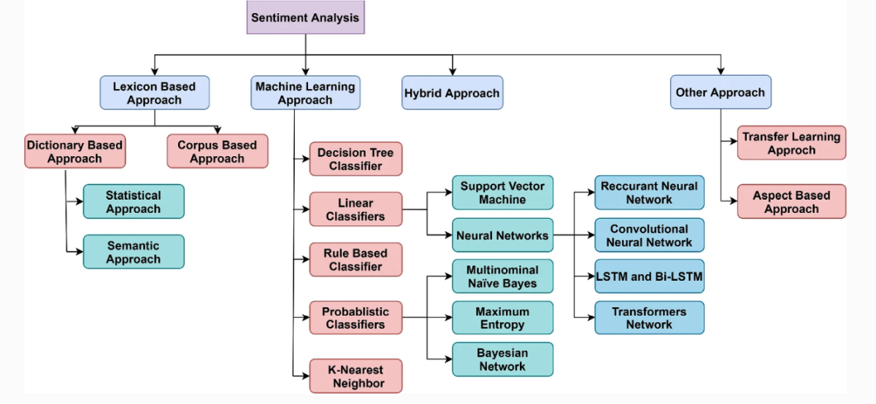
Pattern Discovery
Text mining merupakan tahap penting untuk menemukan pola atau pengetahuan (knowledge) dari keseluruhan teks. Tindakan yang lazim dilakukan pada tahap ini adalah operasi textmining, dan biasanya menggunakan teknik-teknik data mining.

Slide 22
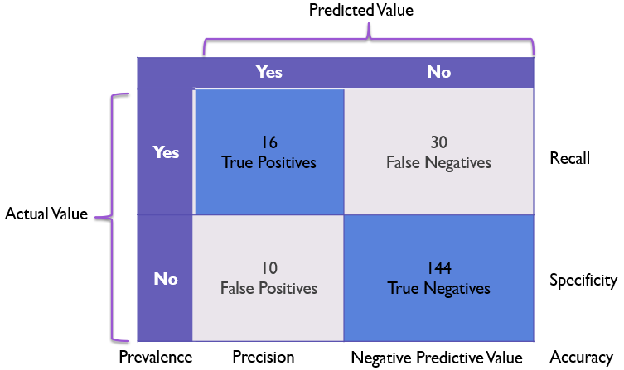
Model Evaluation
Confusion Matrix, juga dikenal sebagai Error Matrix adalah tata letak tabel khusus yang memungkinkan visualisasi kinerja suatu algoritma, biasanya algoritma Supervised Learning; dalam Unsupervised Learning biasanya disebut matriks pencocokan.

Slide 23
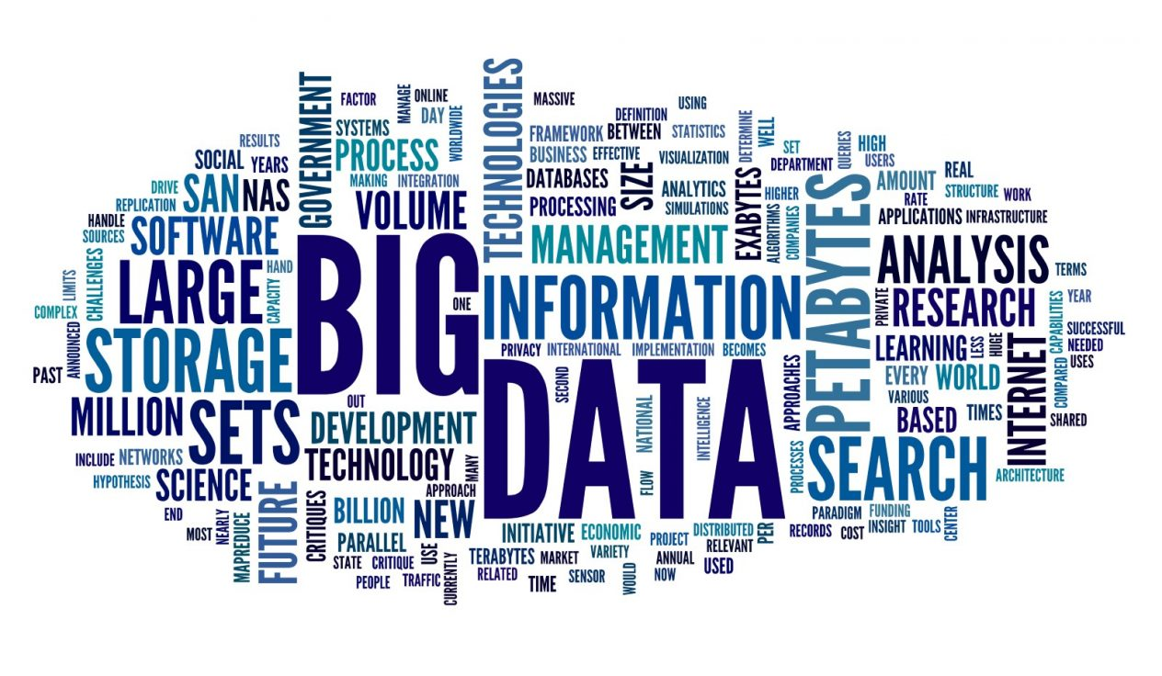
Data Visualization
Wordcloud adalah representasi visual dari kata-kata yang digunakan dalam teks tertentu, dengan ukuran setiap kata menunjukkan frekuensi relatifnya.

Slide 24
References
Bing Liu. Sentiment Analysis and Opinion Mining, Morgan & Claypool Publishers, May 2012.
https://sis.binus.ac.id/2021/04/23/apa-itu-text-mining/

